Slide 1
最大連續子序列和 Maximum Contiguous Subsequence Sum

Slide 2
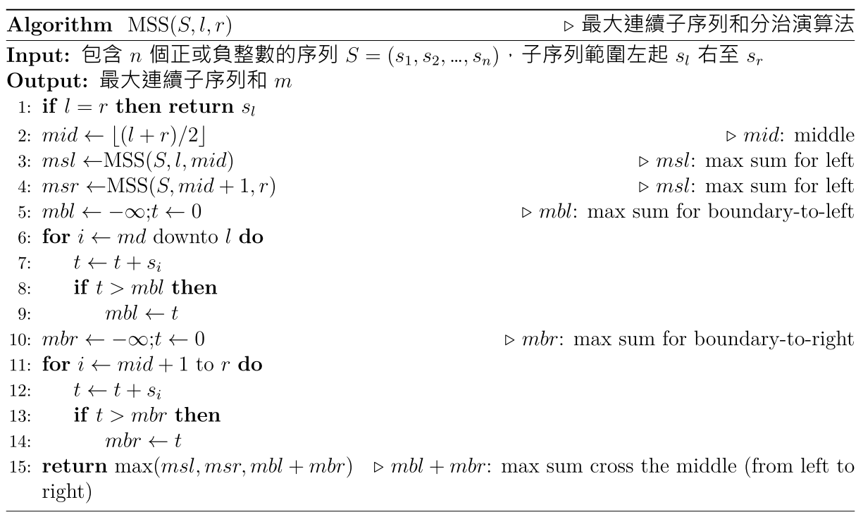
最大連續子序列和分治演算法

